Slide 1
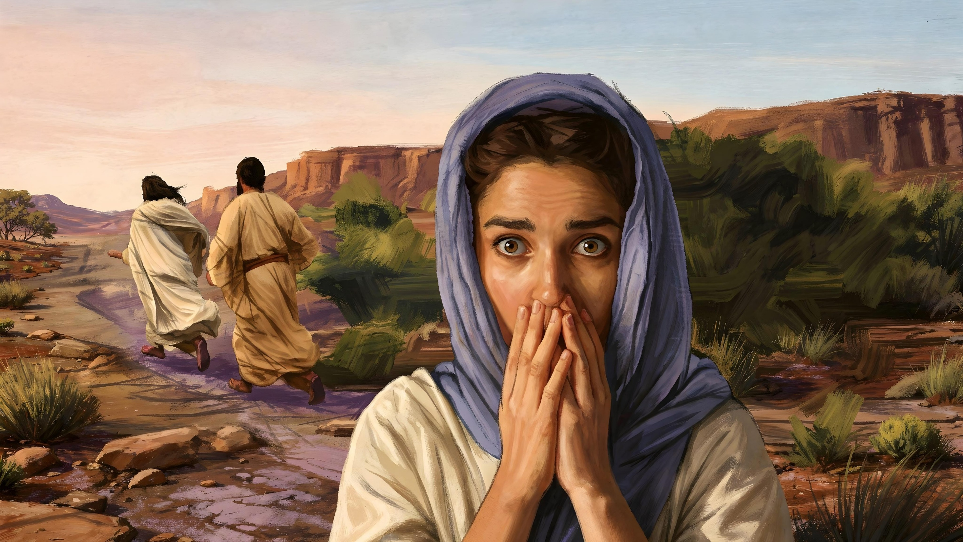
ГРІХ У ЦЕРКВІ
Урок 4 за 25 липня 2026

Slide 2

«Хіба ви не знаєте, що ваші тіла – це храм Святого Духа, Який є у вас і Якого ви маєте від Бога, і що ви не належите самим собі?
Адже ви викуплені за ціну. Тому прославляйте Бога у вашому тілі [та у вашому дусі, які належать Богові].»
(1 Коринтян 6:19-20)

Slide 3

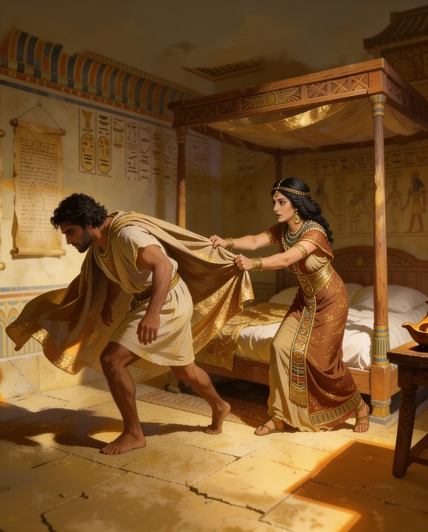
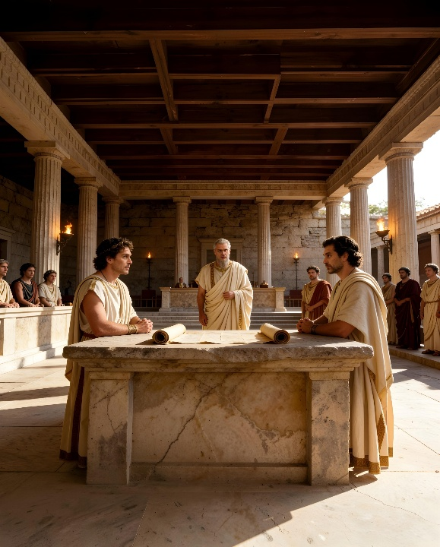
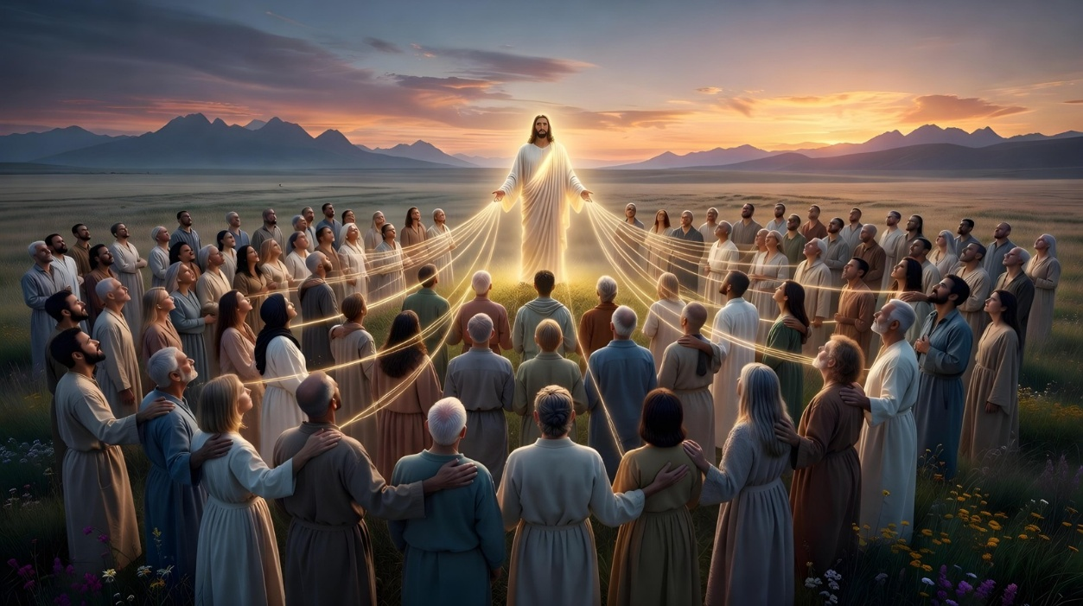
У п’ятому–сьомому розділах Першого послання до Коринтян Павло, головним чином, намагається викорінити гріх, який глибоко вкоренився в коринфській церкві: сексуальну аморальність.
До цього конкретного гріха додавалися й інші, такі як образи та шахрайство, скоєні між самими братами, які розглядалися в цивільних судах.
Використовуючи чітку та пряму мову, Павло не лише вказує на гріх, а й пропонує способи боротьби з ним та запобігання подальшим гріховним вчинкам.
Гріх у церкві
Згода з гріхом
Викорінення гріха
Вирішення внутрішніх проблем
Як уникнути гріха в церкві
Храми Святого Духа
Законна сексуальність

Slide 4

ГРІХ У ЦЕРКВІ

Slide 5

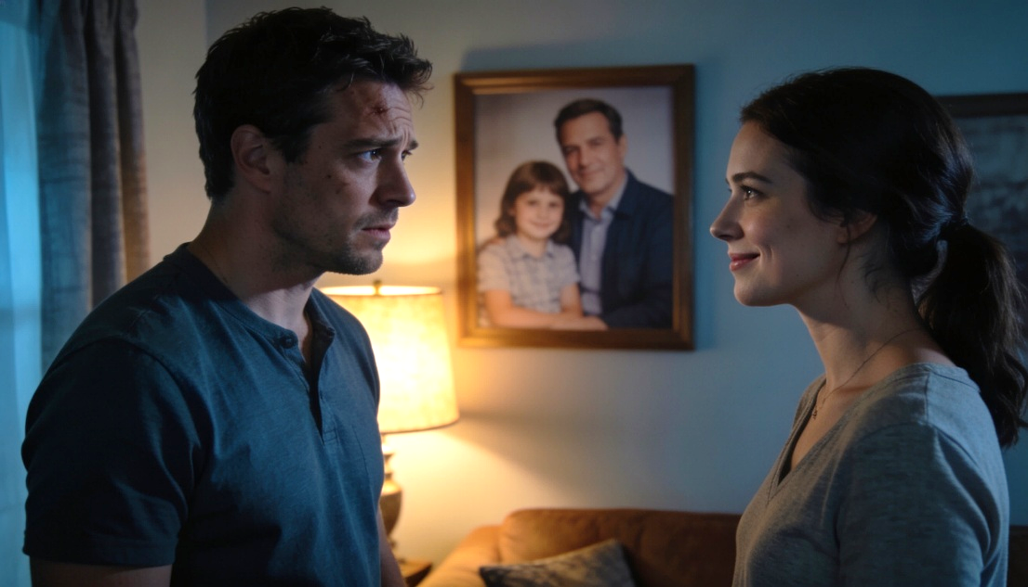
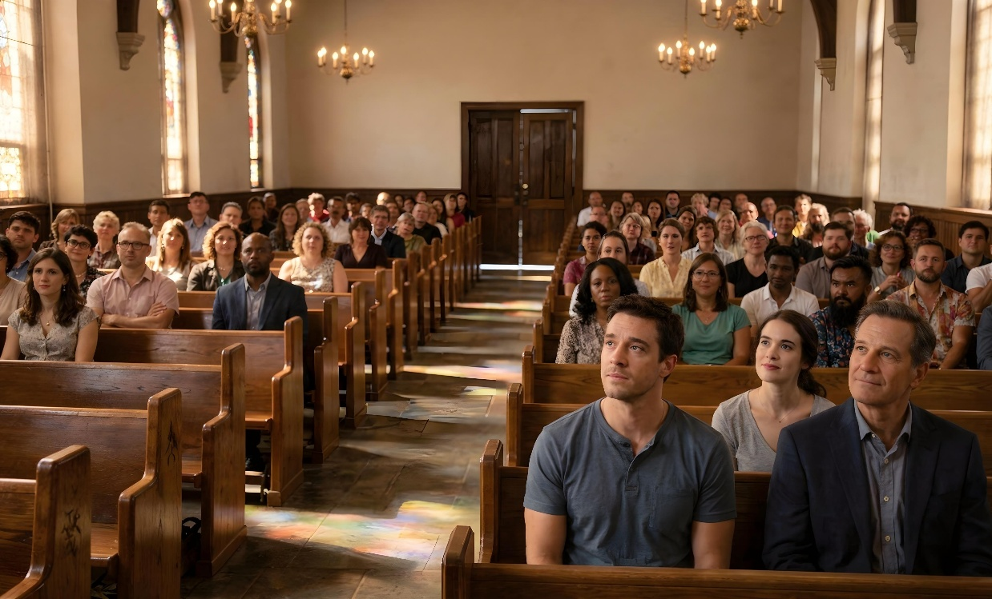
ЗГОДА З ГРІХОМ
“А ви загорділи, замість того, аби плакати, щоб видалений був з‑посеред вас той, хто зробив це діло.” (1 Коринтян 5:2)
У коринфській церкві мав місце «випадок сексуальної розпусти, якої навіть язичники не терплять» (1 Кор. 5:1).
Наявність інцестуальних (кровозмішання) стосунків у церкві була дуже серйозною справою. Але ситуація ще більше ускладнювалася тим, що замість того, щоб відчувати відразу до цього, члени церкви пишалися тим, що терпіли цей гріх (1 Кор. 5:2, NVI).
Церква складалася переважно з язичників. Їхня власна совість уже підказувала їм, що інцест не можна терпіти. З іншого боку, їхнє знання Святого Письма підкріплювало їх у цій думці (Лев. 18:8).
Якщо їм було ясно, що ці стосунки були гріховними… то чому вони пишалися цим (1 Кор. 5:6)? Чи мала ця родина вплив у церкві? Чи хвалилися вони тим, що їхня церква толерантно ставиться до грішників? … ?

Slide 6


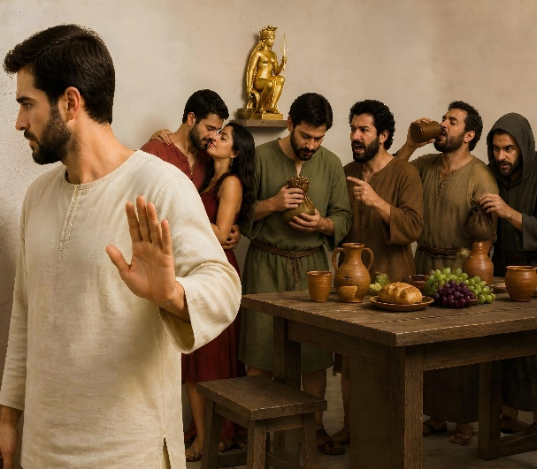
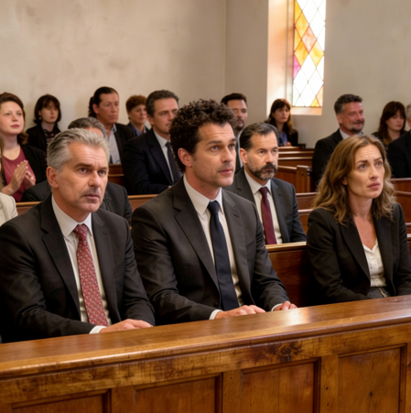
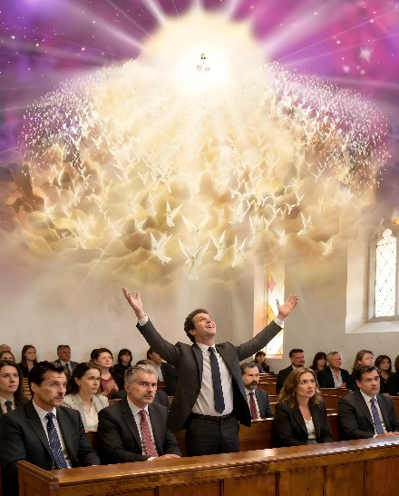
ВИКОРІНЕННЯ ГРІХА
“А зовнішніх судитиме Бог. Вилучіть з‑поміж себе лихого!” (1 Коринтян 5:13)
Випадок інцесту вже був «загальновідомим» (1 Кор. 5:1, NVI), тому слід було вжити термінових заходів, щоб уникнути шкоди репутації церкви. Які заходи слід було вжити?
Провести судовий розгляд, щоб встановити, чи винна ця особа (1 Кор. 5:3)
Не спілкуватися з грішником і навіть не їсти з ним, доки він наполягає на тому, щоб його вважали членом церкви, не бажаючи відмовитися від свого гріха (1 Кор. 5:11)
Вигнати грішника і віддати його «сатані», оскільки, потураючи цьому гріху, він добровільно вирішив підкоритися сатані (1 Кор. 5:2б, 5а, 13б)
Церковне покарання (незалежно від тяжкості гріха) завжди повинно мати викупну мету. Помилка людини має бути чітко викрита, щоб вона могла її усвідомити, покаятися та «спастися в день Господа Ісуса» (1 Коринтян 5:5).

Slide 7

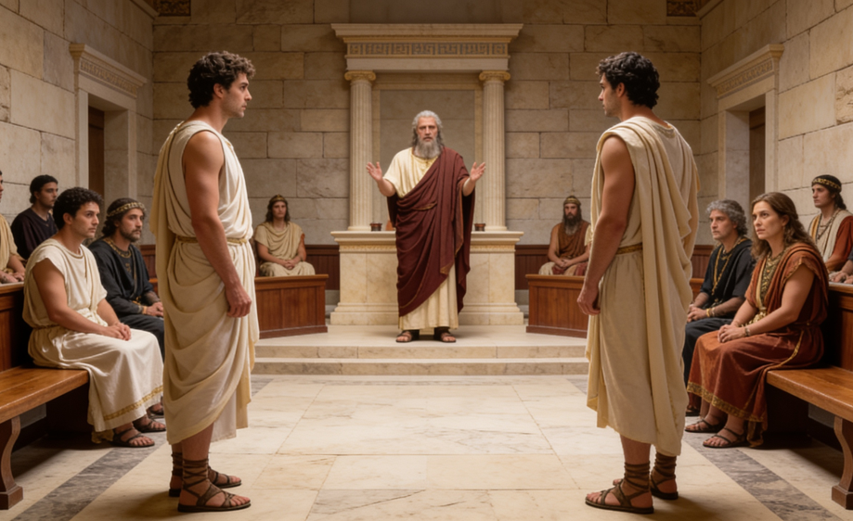

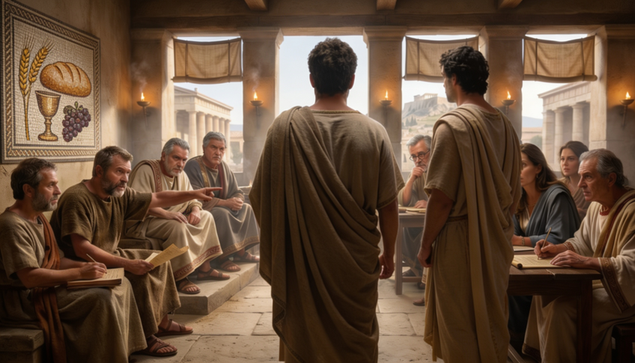


ВИРІШЕННЯ ВНУТРІШНІХ ПРОБЛЕМ
“Як наважується хтось із вас, маючи справу з іншим, судитися в неправедних, а не у святих?” (1 Коринтян 6:1)
Пояснивши, як вирішувати питання гріха всередині церкви, Павло дорікає їм за те, що вони не дотримуються належних правил і дозволяють світським судам вирішувати суперечки між братами (1 Кор. 6:1–6). Але Павло йде далі й зачіпає саму суть проблеми.
По-перше, між членами церкви не повинно бути суперечок (1 Кор. 6:7а), і, звісно, члени не повинні кривдити чи обманювати інших членів (1 Кор. 6:8).
По-друге, брати повинні бути готові пробачити образу (1 Кор. 6:7б).
По-третє, якщо між членами не вдається дійти згоди, церква повинна винести рішення або виступити посередником між ними (1 Кор. 6:2).
Якщо це не стосується кримінальної справи (Рим. 13:1–5), внутрішні проблеми церкви слід вирішувати всередині церкви.

Slide 8

“Наше завдання — усвідомити свої слабкості та улюблені гріхи, які породжують темряву та духовну слабкість і загасили нашу першу любов. Чи це світськість? Чи це егоїзм? Чи це прагнення самоповаги? Чи це боротьба за першість? Чи це чуттєвість, що віддаляє нас від Бога? Чи це гріх ніколаїтів, які обмінювали Божу благодать на розпусту? Чи це байдужість до великого світла? Чи це неправильне використання або зловживання можливостями та привілеями, що спонукає нас до хвалькуватих претензій на релігійну мудрість і знання, тоді як наше життя та характер є непослідовними й аморальними? Незалежно від того, що саме ми плекали й розвивали, доки це не стало сильним і домінуючим, давайте докладемо рішучих зусиль, щоб стати переможцями, щоб не заблукати й покуштувати з дерева життя. ”
E. G. W. (Ви отримаєте силу, 18 грудня)

Slide 9

ЯК УНИКНУТИ ГРІХА В ЦЕРКВІ

Slide 10

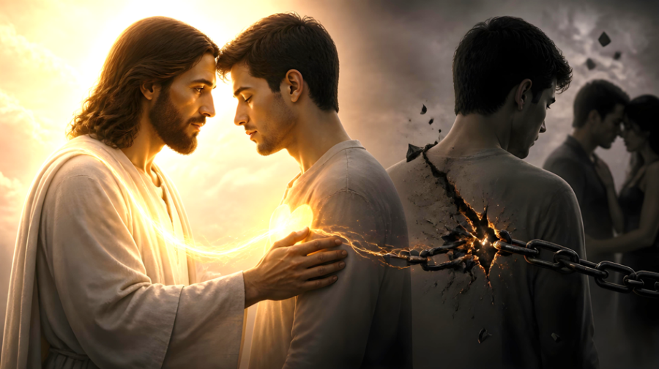
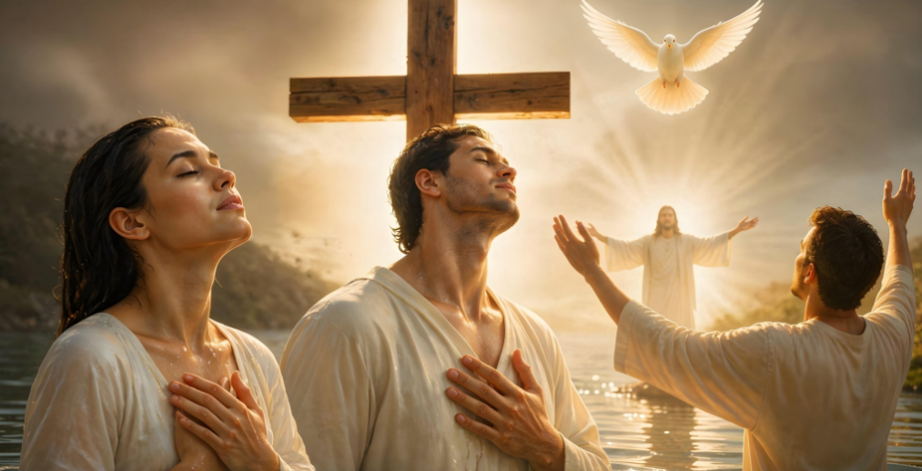

ХРАМИ СВЯТОГО ДУХА
“Хіба ви не знаєте, що ваші тіла – це храм Святого Духа, Який є у вас і Якого ви маєте від Бога, і що ви не належите самим собі?”
(1 Коринтян 6:19)
Обговоривши питання судових спорів, Павло повертається до головної теми: сексуальної аморальності в церкві. Чому вона існувала?
Ми, християни, покликані до святості (1 Кор. 6:11), і це має виключати будь-який гріх. Однак деякі стверджували, що, оскільки їхні гріхи вже були прощені, вони можуть робити зі своїм тілом все, що забажають. Тому Павло пояснює, що «тіло не призначене для розпусти» (1 Кор. 6:12-13).
Його аргумент: наші тіла є членами Христа. Ми не можемо взяти члена Христа та з’єднати його з блудницею чи перелюбницею (1 Кор. 6:15-18).
Зрештою, це спонукає нас задуматися над важливим питанням: наші тіла є храмами Святого Духа і, отже, не є нашою власністю, а належать Богові (1 Коринтян 6:19). Бог викупив нас дорогоцінною кров’ю Свого Сина, тому ми повинні прославляти Бога як тілом, так і духом (1 Коринтян 6:20).

Slide 11



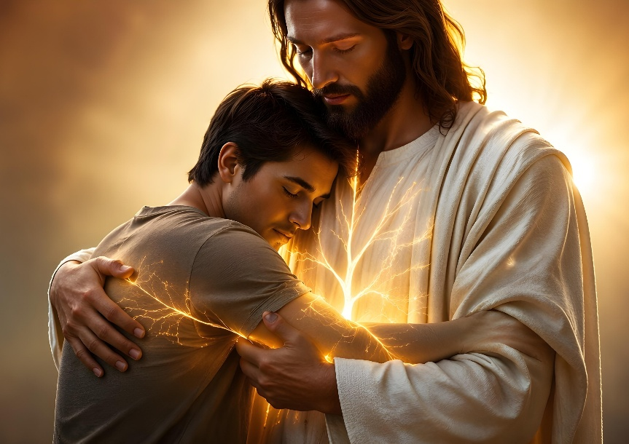
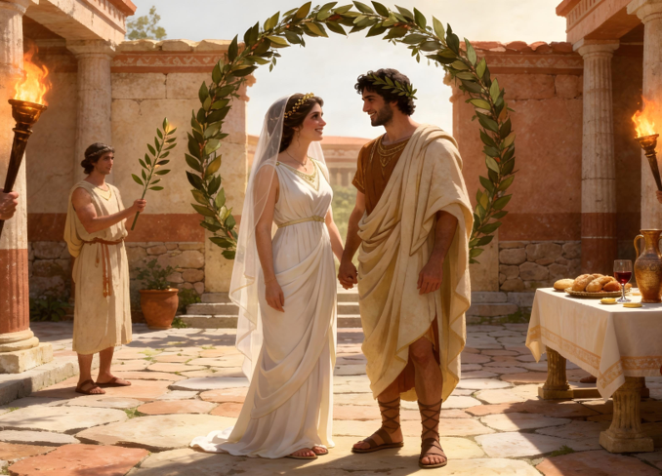
ЗАКОННА СЕКСУАЛЬНІСТЬ
“Але щоб уникнути розпусти, нехай кожний чоловік має свою дружину і кожна жінка нехай має свого чоловіка.” (1 Коринтян 7:2)
Відповідаючи на деякі запитання, які поставила церква в Коринті, Павло допомагає нам зрозуміти, як ми можемо уникнути сексуальної розпусти (1 Кор. 7:1).
Коротко кажучи: одружені люди повинні насолоджуватися законною сексуальною активністю лише зі своїм подружжям; неодружені люди не повинні вступати у статеві стосунки з будь-ким.
Подружжя не повинно відмовлятися від статевих стосунків, щоб не спонукати одного з партнерів до можливої зради (1 Кор. 7:3-5).
Неодружені люди, які володіють даром стриманості, можуть краще скористатися можливістю служити Богові, не обмежуючись турботами про сім’ю (1 Кор. 7:6–8, 32–34).
Неодружені люди, які не мають дару стриманості, повинні намагатися одружитися, щоб уникнути спокус (1 Кор. 7:9).

Slide 12

“Працюючи на благо тих, хто збився зі шляху, спрямовуйте всі погляди на Христа. […] Розповідайте тим, хто збився зі шляху, про милосердя Спасителя, що прощає. Заохочуйте грішника покаятися й повірити в Того, хто може його пробачити. […]
Нехай покаяння грішника буде прийняте Церквою з вдячним серцем. Нехай покаяний буде виведений із темряви невіри до світла віри та праведності. Нехай його тремтяча рука опиниться в люблячій руці Ісуса. Таке прощення затверджується на небі.”
E. G. W. (Бажання віків, с. 746)

